Slide 1


دعم التعلمات الأساس
– اللغة العربية –
المستوى
3
المسار 1
لبنة كلمة
الحصة 6
نسخة تجريبية خاصة بمؤسسات الريادة غير نهائية
- نسخة قيد التطوير -

Slide 2


خاص بالأستاذ(ة)
توجيهات لاستعمال العرض
شرائح خاصة بالأستاذ(ة)
إرشادات للشروحات والتعليمات التي يجب على الأستاذ(ة) قولها
أمثلة على التوجيهات للأستاذ(ة)
يطلب من التلاميذ قراءة الكلمات

Slide 3


أهـــداف الـحـصة
في نهاية حصة اليوم، سيكون 80% من المتعلمين على الأقل قادرين على:
توظيف معجم عن المدينة والقرية لكتابة كلمات وجمل؛
.
قراءة سلسلة كلمات وجمل بطلاقة؛
إكمال جمل وقراءتها، ونقلها.

Slide 4








أيقونات توجيهية
هذا النشاط مرتبط بتوظيف الألواح.
العمل الجماعي التفاعلي
يمر الأستاذ بين الصفوف
العمل الثنائي
عمل فردي على الكراسة
أصغي إلى أستاذي وألاحظ ما يفعله.
أُحَضِّرُ لوازمي المدرسية قبل بداية الدرس.
العمل في مجموعات صغرى

Slide 5



العدة اللازمة للحصة
الدفتر
اللوحة
الكراسة
بطاقات الكلمات

Slide 6

 |  | افتتاح الحصة: تعلم سلوك اليوم التصريح بالهدف
 |  | نشاط اعتيادي: إملاء كلمات تتضمن التاء المربوطة
 |  | تحدث وإغناء المعجم: قراءة الصورة: ملاحظة لوحة القرية والتعبير عنها
 |  | أنشطة القراءة والكتابة: قراءة سلسلة الكلمات بطلاقة؛ إكمال سلسلة كلمات وقراءتها؛ إكمال جمل وقراءتها؛ كتابة: قراءة جمل ونقلها.
 |  | لعبة: - لعبة القفز على الكلمات
 |  | اختتام الحصة: - تذكير بالواجبات المنزلية وتبصر الحصة.
هيكلة الحصة
3 دقائق
05 دقيقة
15 دقيقة
40 دقيقة
5 دقائق
دقيقتان

Slide 7

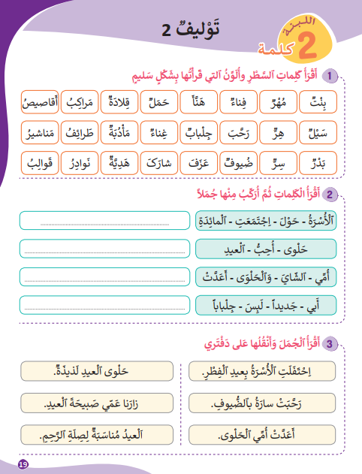
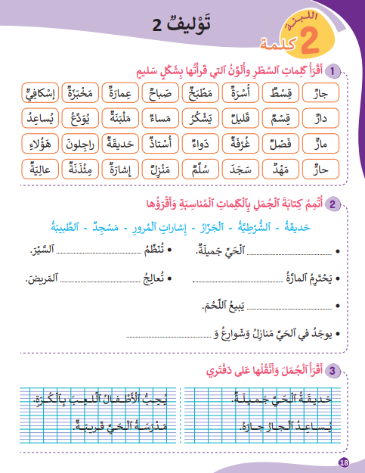
تتذكرون النشاط المنزلي الذي كلفتكم به نهاية الحصة السابقة. سأراقب ما قمتم به، قبل أن نبدأ حصة اليوم.
في منزلي سأقوم ب:
1- أقرأ الكلمات (النشاطان 1 من الصفحتين الصفحة 25) بدقة وسرعة؛
2- أكمل الجمل على كراستي(النشاط 2 الصفحة 18)؛
3- أنقل الجمل الواردة في النشاطين 3 من الصفحتين 18 و19 على دفتري بخط جميل؛
4- أستعد لعرض إنجازي على أستاذي في الحصة المقبلة.

Slide 8
1
افتتاح الحصة

Slide 9
مرحبا بكم، سننطلق في حصة اللغة العربية.
سلوك اليوم
تطبيق السلوكات المتعلقة باستعمال الألواح

Slide 10

اليوم سنطبق السلوكات المتعلقة باستعمال الألواح. خذوا ألواحكم:
أستخرج لوحتي بهدوء عند ظهور أيقونة اللوحة؛
كل واحد يكب اسمه الشخصي على اللوحة:
الإشارة الأولى: ارفعوا الأقلام/الطباشير؛ فكروا، واكتبوا الإجابة؛
الإشارة الثانية: ارفعوا الألواح كلكم دفعة واحدة؛
الإشارة الثالثة: الذين سأشير إليهم، اخفضوا الألواح فإن إجابتكم صحيحة؛
بالنسبة للذين ما زالت ألواحهم مرفوعة، فإن إجابتهم خاطئة؛
انتبهوا جيداً لعملية التصحيح للحصول على إجابة صحيحة في المرة القادمة؛
أمسح لوحتي عند الانتهاء من توظيفها، وأضعها في مكانها.

Slide 11

يصرح الأستاذ بالهدف من الحصة بشكل واضح ومختصر. ويمكن تسجيله على جانب من السبورة.
في حصة اليوم سنعمل جميعا على تحقق الهدف الآتي:

Slide 12
2
إملاء
نشاط اعتيادي

Slide 13


سأملي عليكم بعض الكلمات مما رأيناه سابقا. خذوا ألواحكم واستعدوا.
اُكتبوا : عمارة

Slide 14

الكل يرفع اللوحة عند الإشارة، لكي نصحح جميعا.
عِمارَةٌ
لاحظوا جيدا، وصححوا
هذه كلمة تنتهي بتاء مربوطة

Slide 15
اُكتبوا : حديقة

Slide 16
الكل يرفع اللوحة عند الإشارة، لكي نصحح جميعا.
حَديقَةٌ
لاحظوا جيدا، وصححوا
هذه كلمة تنتهي بتاء مربوطة

Slide 17
اُكتبوا : شرطية

Slide 18
الكل يرفع اللوحة عند الإشارة، لكي نصحح جميعا.
شُرْطِيَّةٌ
لاحظوا جيدا، وصححوا
بـماذا تنتهي هذه الكلمة؟

Slide 19
اُكتبوا : جدة

Slide 20
الكل يرفع اللوحة عند الإشارة، لكي نصحح جميعا.
جَدَّةٌ
لاحظوا جيدا، وصححوا
بـماذا تنتهي هذه الكلمة؟

Slide 21
3
قراءة الصورة: لوحة القرية
تحدث وإغناء المعجم

Slide 22
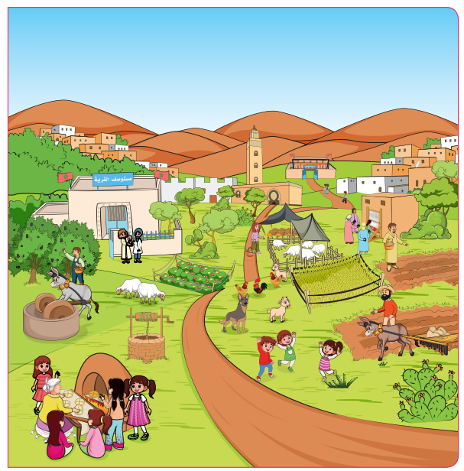
الآن! كل واحد منكم سيعبر عن عنصر من عناصر الصورة بكلمة واحدة، ويركب الكلمة في جملة.

Slide 23

يشجع الأستاذ المتعثرين على التحدث، ويساعدهم على صياغة الجمل.

Slide 24


يكتب الأستاذ على السبورة الكلمات والجمل التي توصل إليها المتعلمون، ثم ينتدب بعض المتعلمين للقراءة . مثلا:
.....................................
فَلّاحٌ
..................................
كَلْبٌ
............................
غابَةٌ

Slide 25
4
  قراءة سلسلة الكلمات بطلاقة؛
  إكمال سلسلة كلمات؛
  إكمال جمل وقراءتها ؛
  كتابة: نقل الجمل.
أنشطة القراءة والكتابة

Slide 26

انتبهوا جيدا، سأعرض مجموعة من الكلمات وأقرؤها، عليكم قراءتها مثلي.
كَأْسٌ
فَأْسٌ
بِئْرٌ
ذِئْبٌ
حَقْلٌ
فَلّاحٌ
مَزْرَعَةٌ
مِحْراثٌ
قِطّةٌ
دَجاجَةٌ
بَقَرَةٌ
خَروفٌ

Slide 27

عليكم قراءة الكلمات أولا بشكل هامس في ثنائيات: أقرأ لزميلي.
كَأْسٌ
فَأْسٌ
بِئْرٌ
ذِئْبٌ
حَقْلٌ
فَلّاحٌ
مَزْرَعَةٌ
مِحْراثٌ
قِطّةٌ
دَجاجَةٌ
بَقَرَةٌ
خَروفٌ

Slide 28

قراءات فردية جهرية، بالترتيب وبدونه، مع التصحيح.
كَأْسٌ
فَأْسٌ
بِئْرٌ
ذِئْبٌ
حَقْلٌ
فَلّاحٌ
مَزْرَعَةٌ
مِحْراثٌ
قِطّةٌ
دَجاجَةٌ
بَقَرَةٌ
خَروفٌ

Slide 29
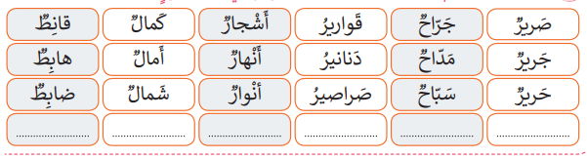
الآن، اقرؤوا الكلمات أولا قراءة هامسة، ثم أضيفوا الكلمة المناسبة لكل عمود حسب وزن الكلمات. مثلا العمود الأول:
سَريرٌ

Slide 30
عند إشارتي أعرض جوابي على زميلي وأناقش معه. سأمر بين الصفوف لتقديم المساعدة.
سَريرٌ

Slide 31
لنصحح جماعة على السبورة. نقبل جميع الكلمات ذات المعنى التي تحترم الوزن
حائِطٌ
نَوالٌ
أَسْوارٌ
دَواويرُ
فَلّاحٌ
سَريرٌ

Slide 32
قراءات فردية للكلمات بدقة وسرعة
حائِطٌ
نَوالٌ
أَسْوارٌ
دَواويرُ
فَلّاحٌ
سَريرٌ

Slide 33
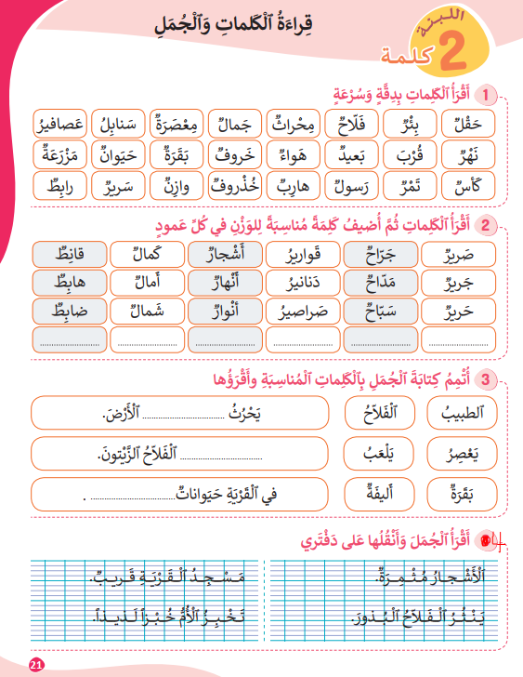
الآن، خذوا كراساتكم على الصفحة رقم: 21
أنشطة قرائية على الكراسات

Slide 34

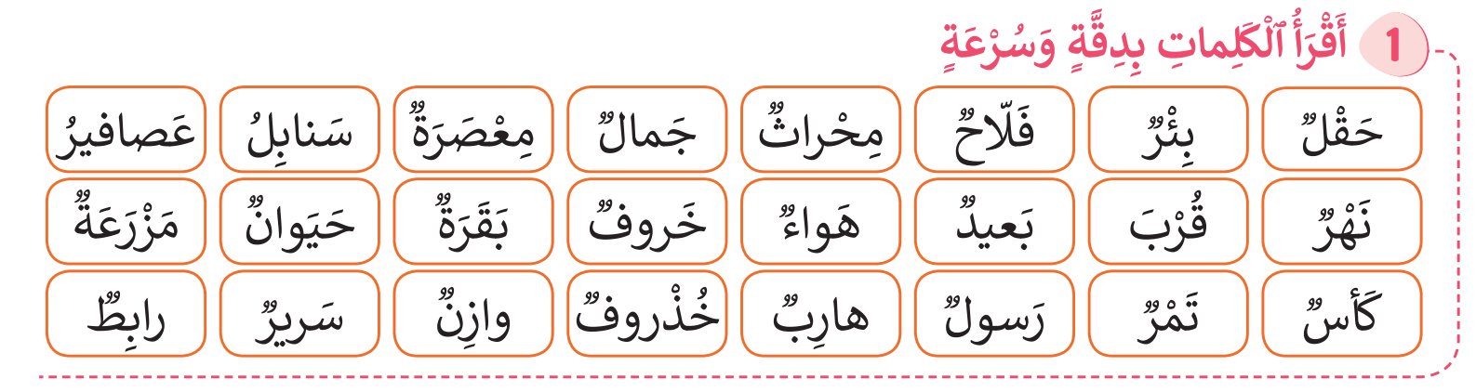
اقرؤوا أولا الكلمات في النشاط رقم1 قراءة هامسة، سأمر بين الصفوف

Slide 35
قراءات فردية جهرية، كل متعلم يقرأ سطرا

Slide 36

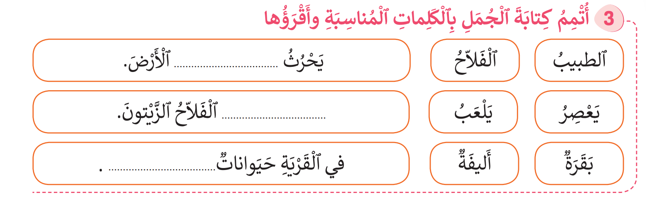
في ثنائيات، أكملوا جمل النشاط رقم 03 بالكلمات المناسبة. الثنائي الفائز من يجد الجمل الثلاث الصحيحة

Slide 37

تصحيح جماعي على السبورة.
اؐلْفَلّاحُ
يَعْصِرُ
أَليفَةٌ

Slide 38
قراءات فردية جهرية للجمل الصحيحة.
اؐلْفَلّاحُ
يَعْصِرُ
أَليفَةٌ

Slide 39

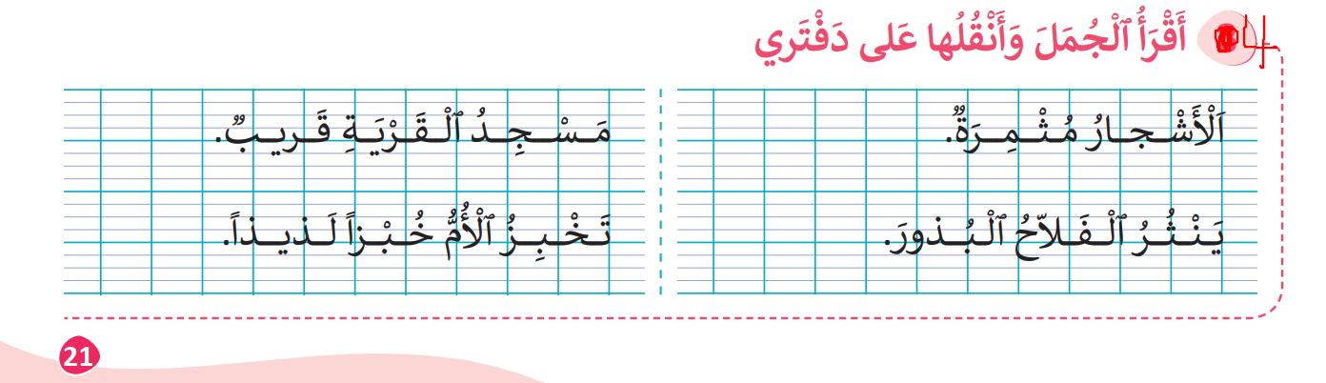
انتبهوا، سأقرأ الجمل في النشاط رقم4 وأشرح لكم كيف نكتبها، وستفعلون مثلي في منازلكم على دفاتركم

Slide 40
قراءات فردية جهرية للجمل مع تصحيح الاخطاء

Slide 41


خذوا ألواحكم، كل واحد منكم يكتب كلمة/جملة جديدة تعلمها هذا اليوم:
أكتب على لوحتي كلمة/جملة جديدة تعلمتها هذا اليوم:

Slide 42

القفز على الكلمات
5
ألعاب

Slide 43
يعد الأستاذ والتلاميذ بطاقات الكلمات بشكل قبلي، مع توظيف الكلمات التي تم ترويجا في حصة اليوم؛ لأجل ترسيخها؛
يمكن تركيب جمل قصيرة مفيدة انطلاقا من الكلمات، مع قراءتها بشكل متسلسل على الحجلة المرسومة على الأرض؛
يمكن وضع كلمات مبعثرة على الخانات وقراءتها، ثم مطالبة المتعلمين بإعادة الترتيب؛ لتكوين جمل مفيدة؛
يمكن الاجتهاد في تنويع ألعاب القفز بتوظيف البطاقات، مع استحضار البعد القرائي دائما.

Slide 44
الواجبات المنزلية
تبصر الحصة
6
اختتام الحصة

Slide 45

في منازلكم، ستشتغلون على الكراسة الصفحة: 21 سأراقب عملكم بداية الحصة الموالية إن شاء الله.
في منزلي سأقوم ب:
1- قراءة سلسة الكلمات في النشاط 1 عدة مرات؛
2- أتمم كلمات النشاط2 بكلمات أخرى على الوزن نفسه وأكتبها على كراستي؛
3- أقرأ الجمل الواردة في النشاط 4 وأنقلها على دفتري بخط جميل؛
4- أستعد لعرض إنجازي على أستاذي في الحصة المقبلة.

Slide 46
أنهينا حصة اللغة العربية لهذا اليوم، شكرا لحسن تفاعلكم.
إلى اللقاء... نلتقي في الحصة القادمة إن شاء الله

Slide 47
تبصر الحصة
يسجل الأستاذ ملاحظاته عن الحصة على المذكرة اليومية، ومدى تفاعل المتعلمين مع مجرياتها؛
يسجل النسبة المئوية التي يقدرها لتحقق أهداف الحصة.

